Slide 1
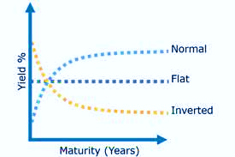
INDICADOR AGREGADO DE CURVAS DE RENDIMIENTO
Miguel Coto García
Natalia Díaz Ramírez

Slide 2

Contenido
Introducción
Objetivo
Metodología
Resultados
Conclusiones

Slide 3
Introducción
COVID 19: Actividad económica tuvo una profunda contracción en el segundo trimestre 2020
Finanzas públicas: menor recaudación tributaria
Baja inflación proyectada
BCCR: Política monetaria expansiva y contracíclica, que se manifiesta en bajas tasas de política monetaria y programas de inyección de liquidez

Slide 4
Introducción
Saldo de la deuda del Gobierno Central alcanzó en setiembre un 67,3% del PIB (56,3% en 2019).
Deterioro considerable en las finanzas del Gobierno
Incertidumbre asociada a la forma de resolver el déficit fiscal y el crecimiento de la deuda por parte del Gobierno
Podría desencadenar en una crisis de confianza que podría llegar a impactar la estabilidad financiera del país.

Slide 5
Introducción
Favorece el desarrollo del mercado de capitales doméstico, primario y secundario
La curva de rendimiento incide en las expectativas en la actividad económica, inflación y la política monetaria
Favorece la valorización de los instrumentos financieros (de deuda y derivados).

Slide 6

Objetivo
Crear un indicador que permita analizar la curva de rendimiento soberana doméstica de Costa Rica de forma agregada para conocer la evolución y el comportamiento de los rendimientos.

Slide 7
Metodología
Datos
-Rendimientos netos impuestos(colones)
Variables
-Para cada semana se tomaron 3600 rendimientos
Indicador
-Tres primeros componentes principales
-Curva de rendimiento soberana doméstica por el BCCR
-Observaciones semanales:miércoles a martes (257)
07/10/2015 al 03/11/2020
-Técnica de componentes principales (ACP)
-Suma ponderada de los 3 primeros componentes, ponderadores: proporción de variancia explicada en cada componente.

Slide 8
Metodología
Indicador
-Se estandarizó para una mejor interpretación
Validación
-Medidas de ajuste con la curva de la mediana de los rendimientos
-Escenarios:
Comportamiento Indicador, comportamiento de las curvas ,
factores no observables.
Calibración
Ajuste de distribución mediante gráficos de Cullen y Frey
Estimación de 2 bandas: alerta temprana y alerta maxima

Slide 9
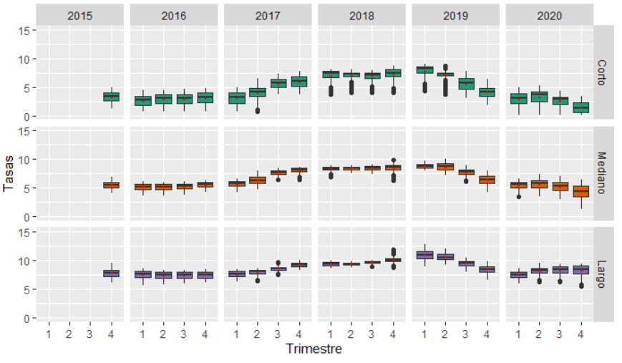
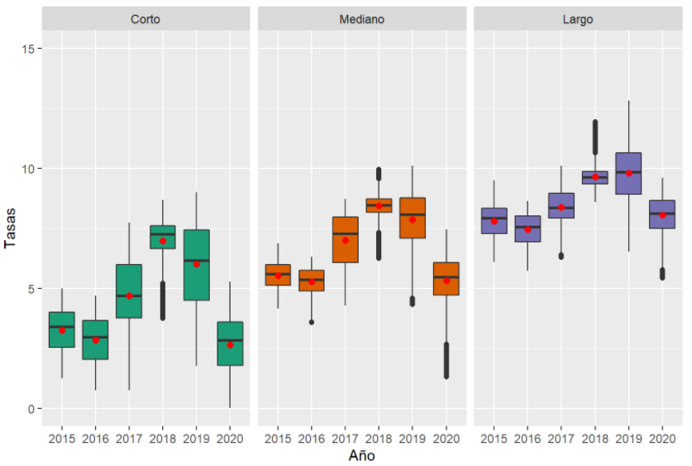
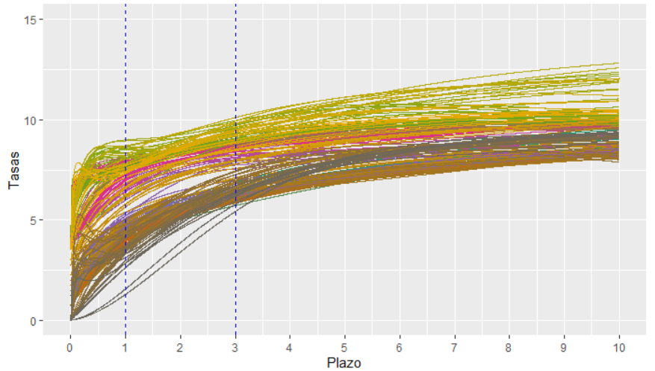
Resultados
Descriptivo de curvas

Slide 10
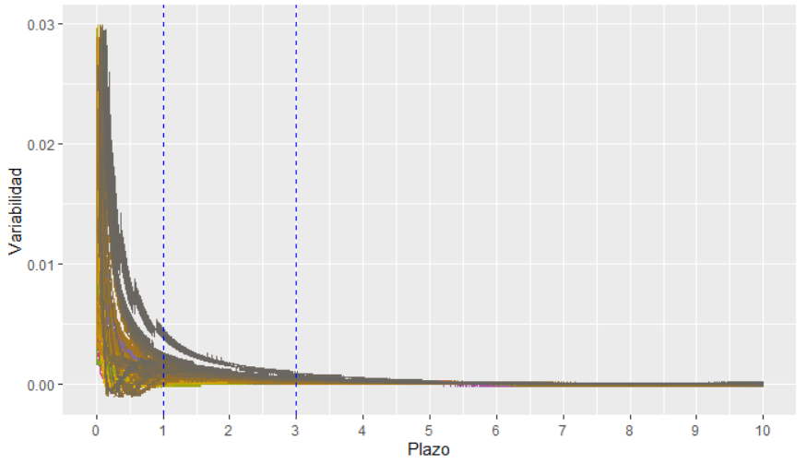
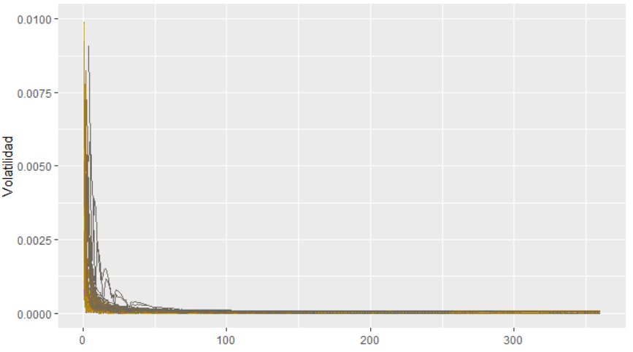
Resultados
Descriptivo de curvas

Slide 11
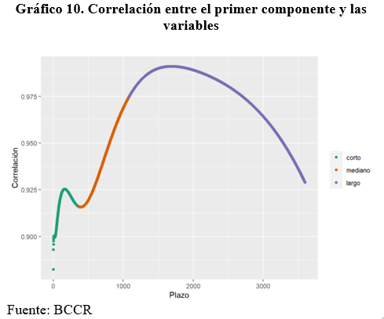
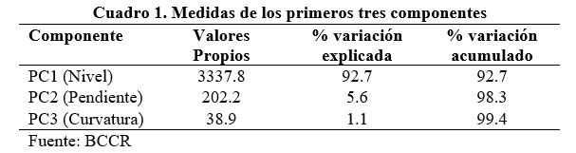
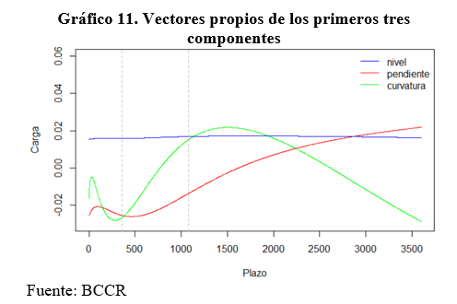
Resultados
PCA

Slide 12
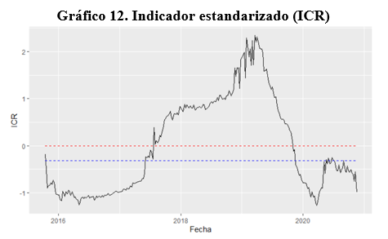
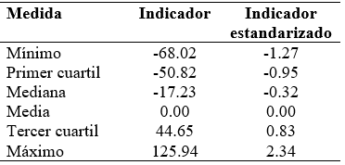
Resultados
Comenzó a mostrar un nivel mayor al promedio histórico a mediados de 2017 (19-07-2017 al 25-07-2017)
Alcanzó su máximo absoluto en la semana del 13-03-2019 al 19-03-2019 (2.3 desviaciones)
Mostró niveles superiores a la media hasta la semana del 23-10-2019 al 29-10-2019.
Descriptivo del indicador

Slide 13
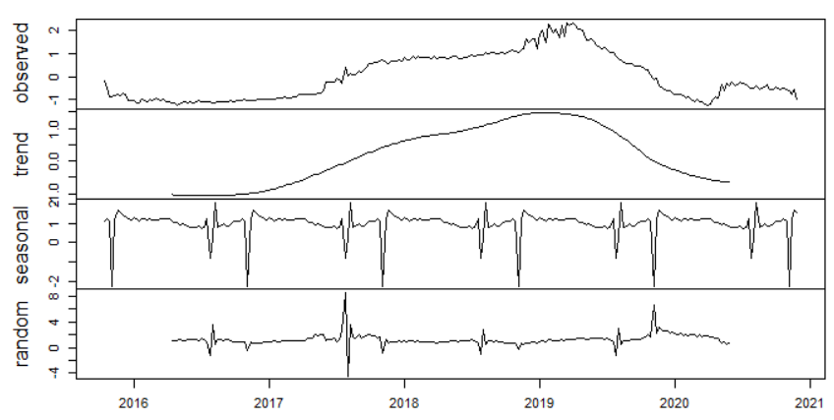
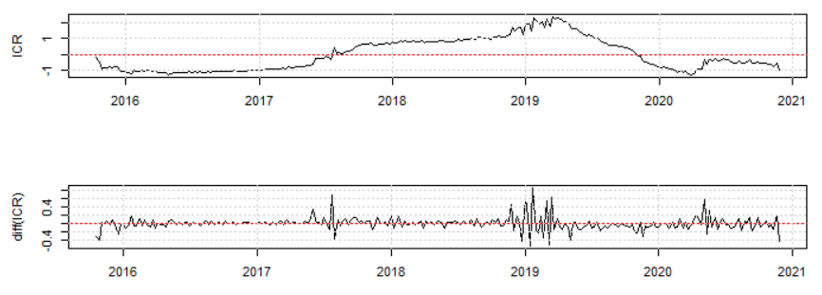
Resultados
Descriptivo del indicador

Slide 14
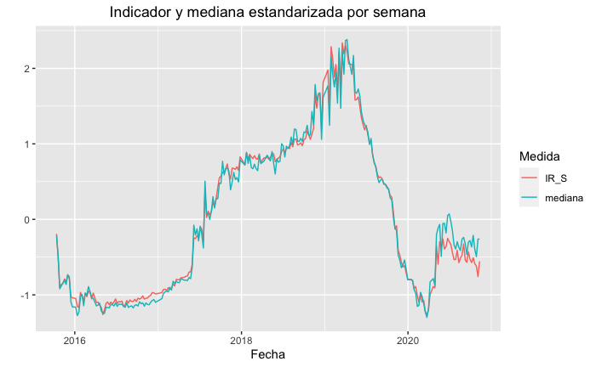
Resultados
Validación del indicador
Gráfico 15. Indicador y mediana estandarizada por semana

Slide 15
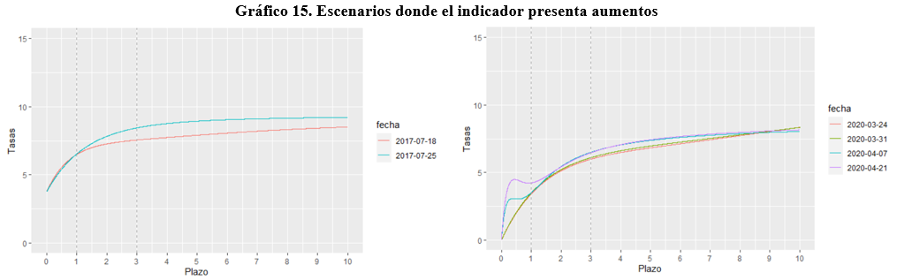
Resultados
Validación del indicador

Slide 16
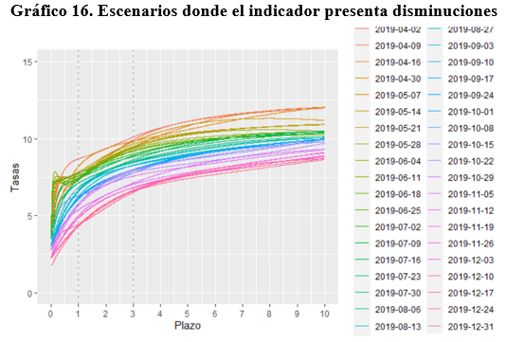
Resultados
Validación del indicador

Slide 17
Resultados
Calibración del indicador

Slide 18
Resultados
Calibración del indicador

Slide 19
Resultados
Interpretación del indicador

Slide 20
Conclusiones
A mayor plazo mayor es el promedio y mediana de los rendimientos.
Corto plazo hay una mayor variabilidad y volatilidad en las tasas.
Teoría de la preferencia de liquidez, preferencia por inversión en vencimientos de corto plazo posibilitando que la curva de rendimientos presente una forma cóncava (tasas de largo plazo sean mayores que las de corto plazo, pendiente positiva)
2018 y 2019 mayores tasas en el corto, mediano y largo plazo. 2020 tasas más bajas.
2018
Situación fiscal: aumento de la brecha entre ingresos y gastos
Ambiente de incertidumbre debido a la discusión del proyecto Ley de Fortalecimiento de las Finanzas Públicas.
Devaluación del tipo de cambio y un incremento en el costo de endeudamiento del Gobierno Central
2020: medidas fiscales y monetarias expansivas

Slide 21
Conclusiones
Los primeros tres componentes principales explican el 99.4% de la variancia total
Desplazamiento paralelo y la pendiente mayor participación
Indicador captura el comportamiento de las curvas de rendimiento.
Pasado el umbral de alerta temprana se pueden esperar variaciones de más de 50 puntos base en el corto plazo, de más de 40 en el mediano y de 35 en el largo.

Slide 22

Gracias…

